Slide 1



Susza czynnikiem ograniczającym produkcję roślinną
Prof. dr hab. inż. Grzegorz Żurek
g.zurek@ihar.edu.pl
Konferencja pt. „Gospodarowanie zasobami wody w rolnictwie i na obszarach wiejskich”, 8 października 2025 r.

Slide 2

„Woda jest siłą napędową wszelkiej natury.”
Leonardo Da Vinci (1452 – 1519)
"Woda ma kluczowe znaczenie dla zrównoważonego rozwoju, w tym integralności środowiska oraz łagodzenia ubóstwa i głodu, i jest niezbędna dla zdrowia i dobrobytu człowieka."
ONZ (1945 - …..)

Slide 3
Zamiast planu prezentacji …
Susza rolnicza w Polsce nie jest już zjawiskiem rzadkim, lecz staje się trwałą cechą klimatyczną, zagrażającą produkcji roślinnej i bezpieczeństwu żywnościowemu.
Historycznie, susze występowały w Polsce średnio co 4 - 5 lat. Jednak od 2011 roku obserwuje się permanentną suszę letnią, co wskazuje na nowy, niepokojący trend.

Slide 4
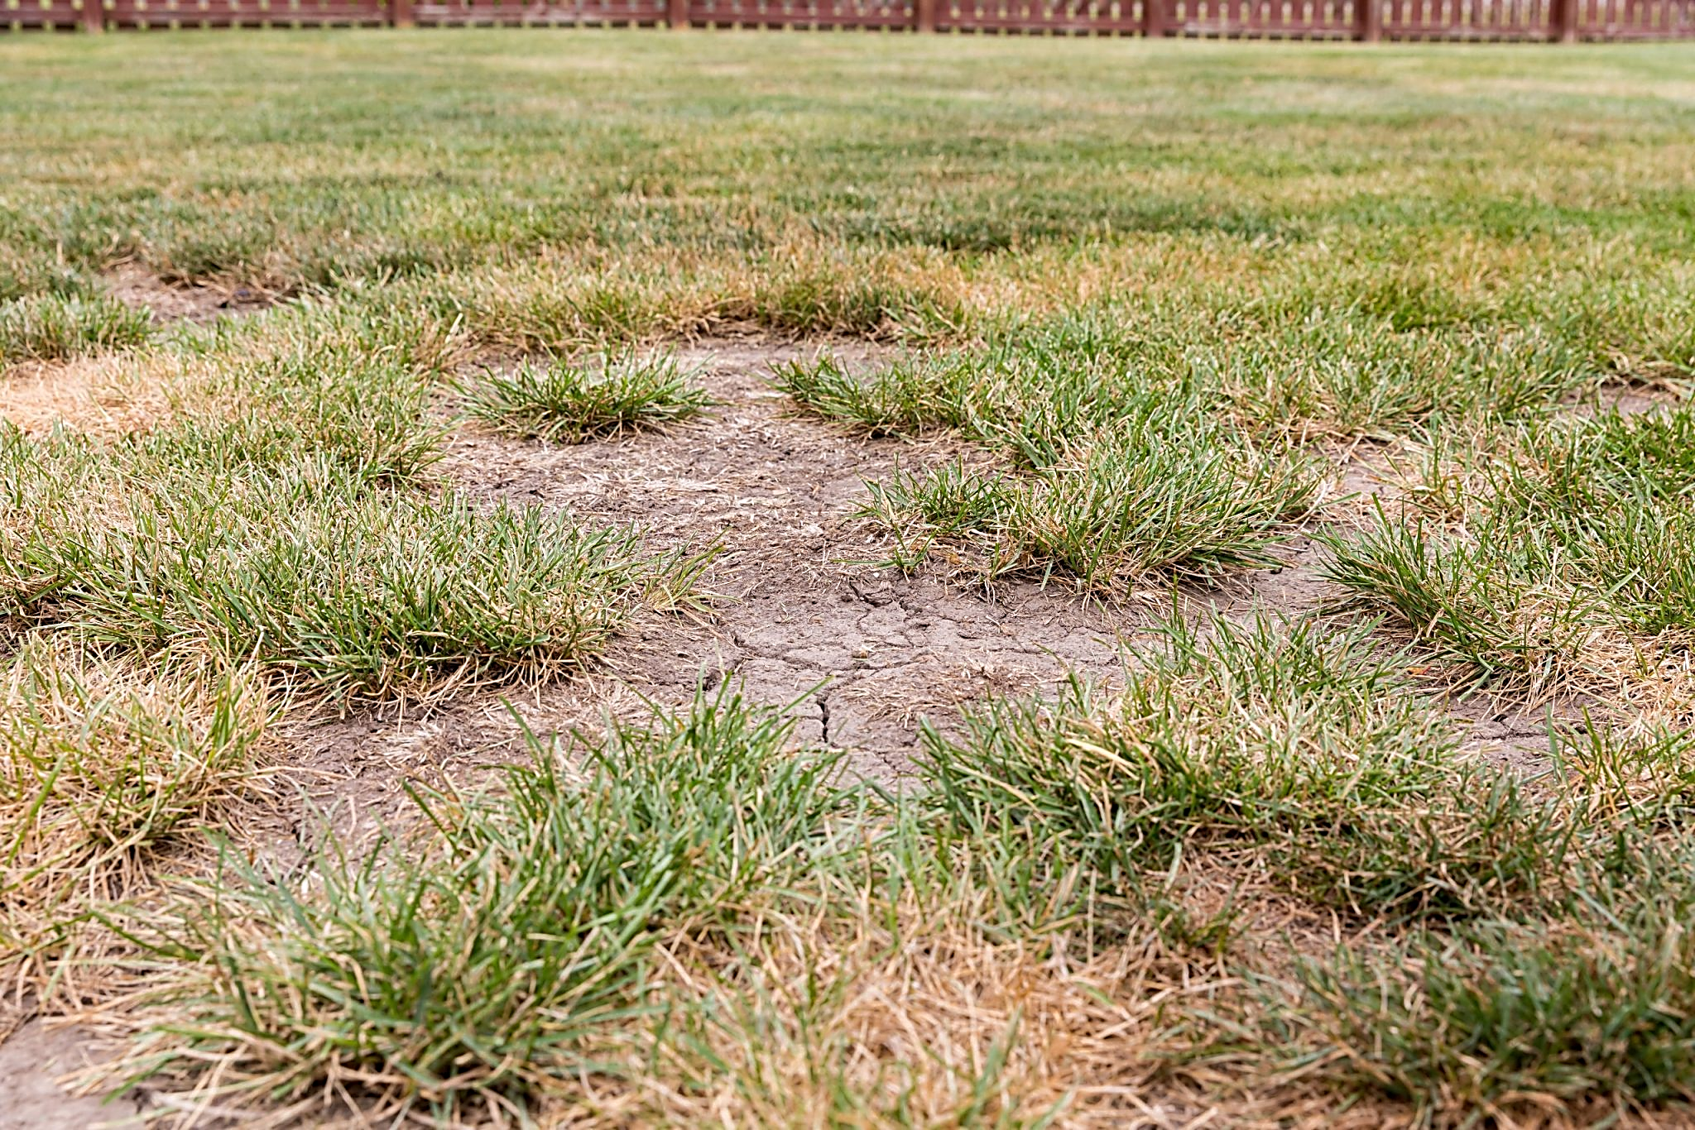
Modele klimatyczne prognozują częstsze i poważniejsze susze w przyszłości, a dowody na ich rosnące skutki wymagają natychmiastowych działań na wszystkich szczeblach polityki, międzynarodowych wysiłków i zobowiązań.
(EU, World Drought Atlas, 2024)

Slide 5
Według najnowszych szacunków, susze o nasileniu określanym dotychczas jako „1 na 100 lat” mogą w najbliższej przyszłości pojawiać się co 2 do 5 lat…. (PNAS, 2024)
Badania sugerują, że globalne konsekwencje narastającej suszy zostały niedoszacowane. Wzrost jej intensywności najbardziej dotknie obszary suche i o mniejszej bioróżnorodności.

Slide 6
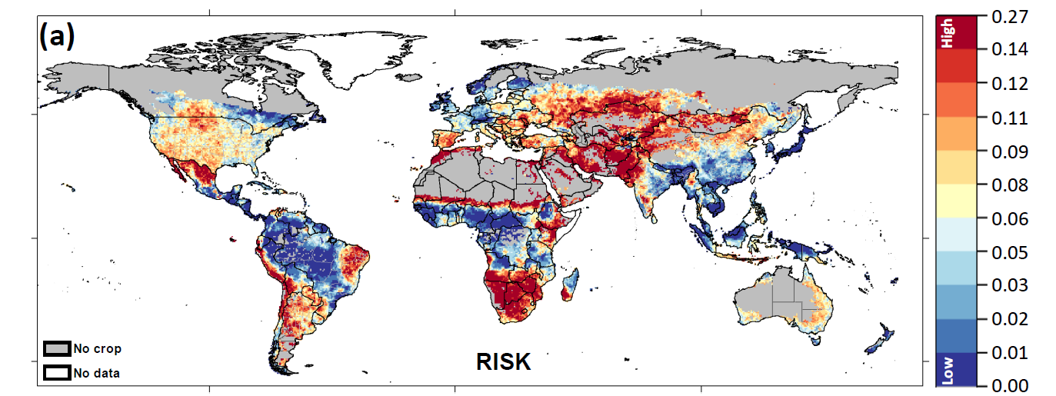
Ryzyko zagrożenia suszą dla rolnictwa (uprawy nie nawadniane sztucznie). [wg. Meza i wsp. 2020]

Slide 7
Obszary zagrożone suszą oraz powodziami w Polsce (wp. PGW Wody Polskie, 2025)

Slide 8
Zasoby wodne per capita w Polsce w latach 1945 – 2016, wyrażone średnim odpływem rocznym na 1 mieszkańca (wg IMGW-PIB, Suchożebrski 2018)

Slide 9
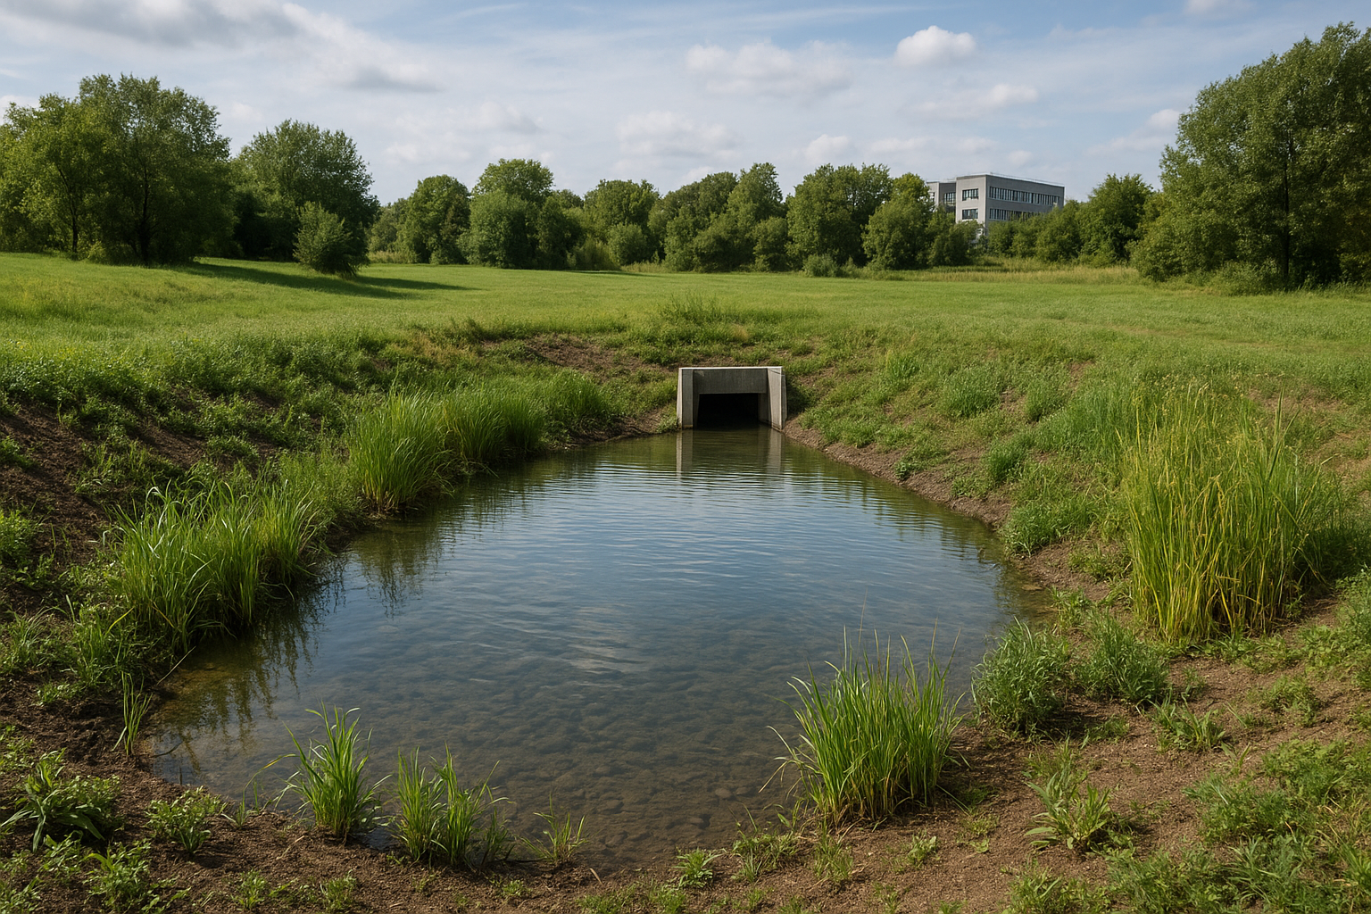
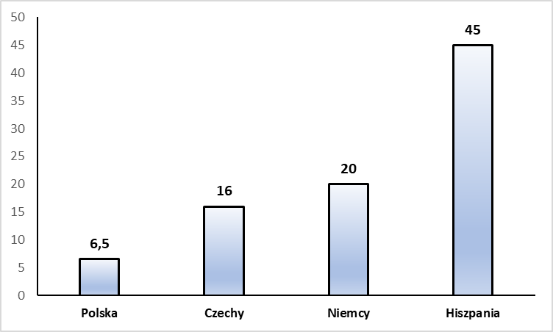
Poziom retencji wody…
Jednym z celów Program Przeciwdziałania Niedoborowi Wody (PPNW), jest zwiększenie retencji do poziomu 15% do roku 2030 ….
% średniego rocznego odpływu
średnia dla Europy

Slide 10
Dlaczego susza jest problemem dla roślin?
Fotosynteza
Termoregulacja
Transport składników
Turgor
Odporność

Slide 11
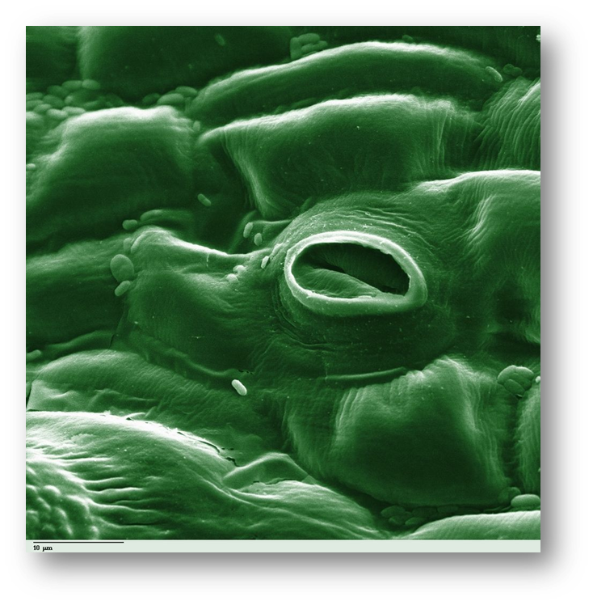
Dlaczego susza jest problemem dla roślin?
Podstawową reakcją na brak wody jest zamykanie aparatów szparkowych – aby ograniczyć transpirację czyli ucieczkę wody z rośliny …
Jest to reakcja obronna, jednocześnie uniemożliwiająca pobieranie CO₂ – kluczowego elementu fotosyntezy…

Slide 12

Dlaczego susza jest problemem dla roślin?
Konsekwencją reakcji obronnej jest spowolnienie fotosyntezy –> spadek produkcji biomasy.
Jest to tzw. kompromis fizjologiczny – przetrwać za wszelką cenę …

Slide 13
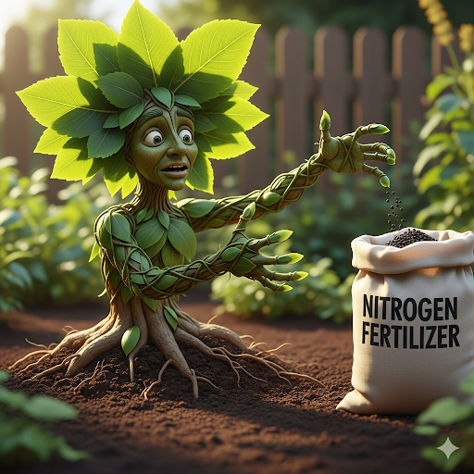
Dlaczego susza jest problemem dla roślin?
Są również tzw. ukryte koszty suszy, wynikające z braku oczekiwanej efektywności nawożenia.
Jest to najbardziej dotkliwe w przypadku nawozów azotowych zwłaszcza tych w formie mocznika lub roztworu saletrzano-mocznikowego (RSM).

Slide 14
Występowanie suszy w Polsce według upraw i regionów (na podstawie danych z raportów IUNG-PIB, 2025)

Slide 15
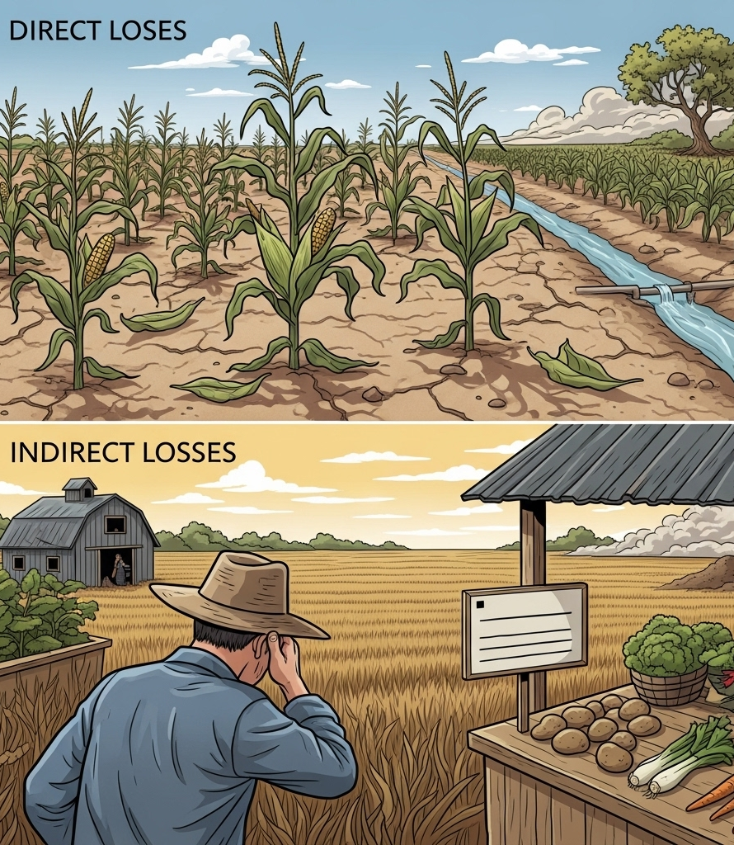
Bezpośrednie i pośrednie straty w produkcji …
Wartość plonów traconych przeciętnie co roku w Polsce w wyniku susz - ok. 6,5 miliarda złotych.
Szacuje się, że w najtrudniejszych okresach straty te mogły przekraczać 50% plonów, a w rekordowo suchym roku 2006 - aż 10 miliardów złotych.
Koszty te są częściowo niwelowane przez państwowe programy pomocowe.

Slide 16
Bezpośrednie i pośrednie straty w produkcji …
Według raportu NIK z 2021 roku, pomoc państwa dla rolników wzrosła z około 500 milionów złotych w 2015 roku do ponad 2 miliardów złotych w 2018 roku i niemal 1,9 miliarda złotych w 2019 roku.
W 2024 roku, w ramach trzech programów pomocowych, do rolników poszkodowanych w wyniku suszy trafiło ponad 205 milionów złotych.

Slide 17
Bezpośrednie i pośrednie straty w produkcji …
Zmniejszona ilość plonów z hektara prowadzi do wzrostu cen rynkowych warzyw, owoców i zbóż.
Susza wpływa na jakość produktów … co ma dalsze konsekwencje dla łańcucha dostaw.
Plony uzyskane po okresie suszy często charakteryzują się gorszymi parametrami – są mniej atrakcyjne dla konsumenta i słabiej się przechowują.
W efekcie, wzrastają również ceny produktów przetworzonych.

Slide 18
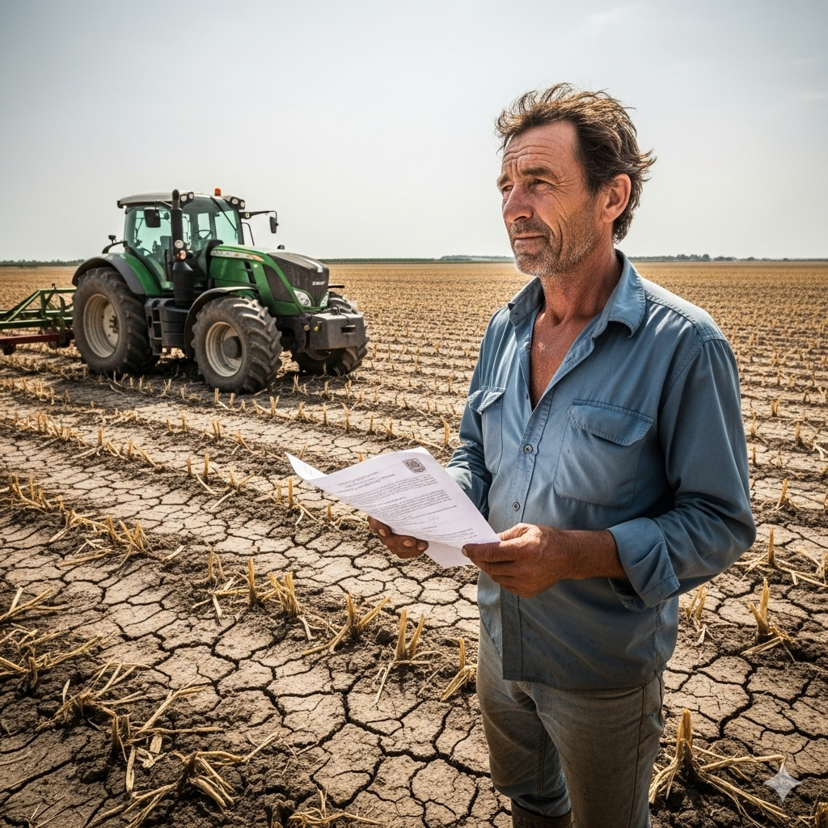
Co można zrobić?
Finansowanie programów dot. retencji (PG Wody Polskie)
Odszkodowania dla rolników

Slide 19
Co można zrobić?
Rodzaje wsparcia finansowego dla rolników poszkodowanych przez suszę w 2024 roku (na podstawie danych z programów ARiMR)

Slide 20
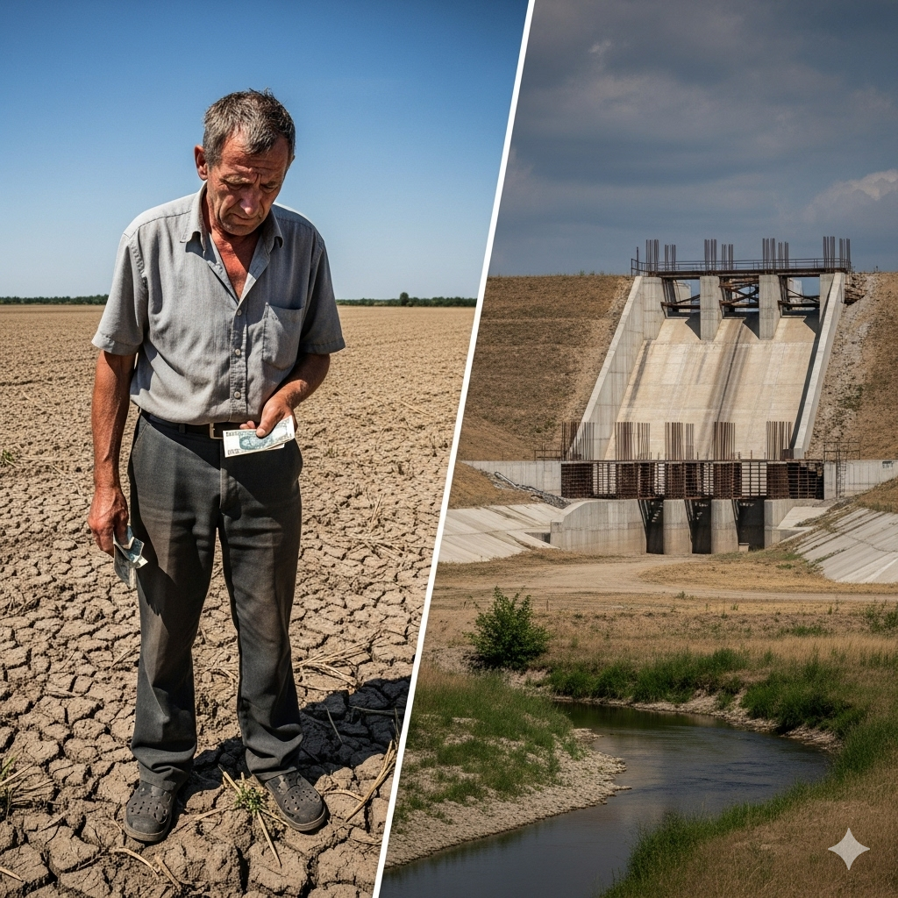
Fundamentalny problem …
… polski model zarządzania kryzysowego to pomocy reaktywna, miliardy złotych na doraźne odszkodowania dla poszkodowanych rolników …
zamiast na proaktywne, wielkoskalowe inwestycje w infrastrukturę retencyjną, które zapobiegałyby stratom w przyszłości.

Slide 21
Fundamentalny problem …
Taki model jest ekonomicznie nieefektywny i nie rozwiązuje systemowego problemu deficytu wody.

Slide 22
Co można zrobić? … agrotechnika
* burak (cukrowy, pastewny), marchew, pietruszka, łubin, lucerna, koniczyna czerwona, komonica, słonecznik, mak, rzepak ozimy, len

Slide 23
Co można zrobić? … nawożenie

Slide 24

Co można zrobić? … NGT
Postęp biologiczny – nowe techniki genomowe (NGT)

Slide 25
Rekomendacje dla rolników i przedsiębiorców (poziom mikro)
Zmiana myślenia o suszy - należy traktować suszę jako stały element planowania biznesowego, a nie jako incydent. Oznacza to strategiczne, a nie doraźne, podejście do problemu.
Wdrażanie agrotechniki retencyjnej – np. uprawa konserwująca, płodozmian z roślinami wykształcającymi głęboki (palowy) system korzeniowy, zwiększanie zawartości próchnicy w glebie - to najbardziej efektywne i opłacalne metody walki z suszą na poziomie gospodarstwa.
Zbilansowane nawożenie i biostymulacja - nawożenie należy postrzegać jako narzędzie budowania odporności roślin, a nie tylko jako czynnik plonotwórczy. Użycie biostymulatorów może dodatkowo wzmocnić naturalne mechanizmy obronne roślin.

Slide 26
Rekomendacje dla rolników i przedsiębiorców (poziom mikro)
Inwestycje w nawadnianie - w regionach najbardziej zagrożonych, inwestycje w systemy nawadniania precyzyjnego, powinny być traktowane jako długoterminowa strategia zwiększania rentowności i stabilności produkcji.
Zarządzanie ryzykiem finansowym - aktywne korzystanie z dostępnych programów pomocowych, ubezpieczeń oraz bieżące monitorowanie danych z IUNG-PIB jest kluczowe dla minimalizowania strat w przypadku wystąpienia suszy.

Slide 27
Rekomendacje dla decydentów i instytucji (poziom makro)
Przesunięcie priorytetów - konieczne jest odejście od modelu reaktywnej pomocy finansowej na rzecz proaktywnych, wielkoskalowych inwestycji w retencję wodną.
Ujednolicenie prawa – wymagane jest skoordynowanie polityk rolnych i wodnych na poziomie krajowym i europejskim, tak aby cele produkcyjne nie podważały celów środowiskowych.

Slide 28
Rekomendacje dla decydentów i instytucji (poziom makro)
Modernizacja regulacji - pilne uproszczenie przepisów dotyczących wdrażania nowych technik genomowych (NGT) w rolnictwie. Otwarcie dostępu do tych technologii = dostęp do odmian tolerancyjnych na suszę = zwiększenie konkurencyjności i odporności sektora.
Wzmacnianie współpracy - budowa spójnego systemu zarządzania wodą. Połączenie działań na poziomie centralnym, regionalnym i lokalnym, z uwzględnieniem doświadczeń innych krajów (np. Hiszpania).

Slide 29
Dziękuję za uwagę.
Radzików
05-870 Błonie
tel. +48 22 733 45 00
NIP: 529 000 70 29
REGON: 000079480
e-mail: postbox@ihar.edu.pl
www.ihar.edu.pl/
Prof. dr hab. inż. Grzegorz Żurek
Dane kontaktowe: g.zurek@ihar.edu.pl

